Slide 1

Introducción a Wordpress
Módulo 8
Especialidad Programación
Módulo Desarrollo de Aplicaciones Web

Slide 2

QUÉ VEREMOS EN ESTA SESIÓN
Desafío:
Crear un wordpress.com
Revisión de conceptos
Revisión de Wordpress
Revisaremos resultados y conceptos previos estudiados en caso y evaluados en cuestionario.
Revisaremos Wordpress.org y Worpress.com
Revisaremos cómo crear un primer wordpress.

Slide 3
01
Revisión de Conceptos

Slide 4
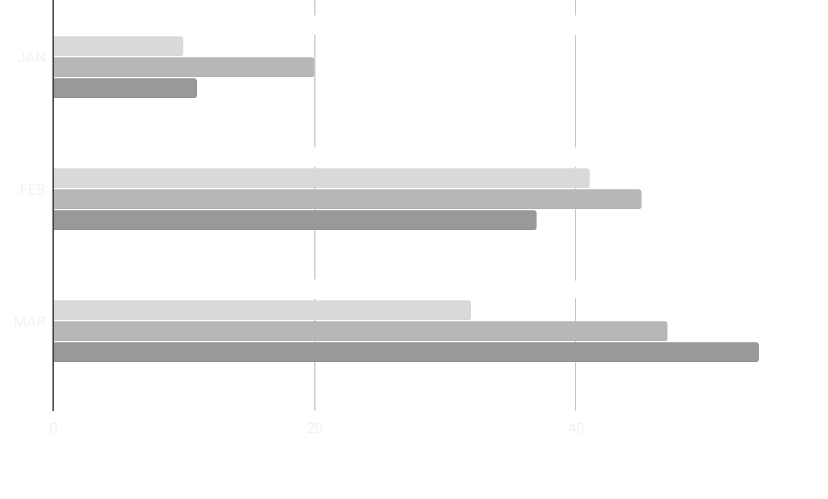
REVISEMOS LOS RESULTADOS
DEL CUESTIONARIO
Revisemos algunos conceptos
Escribir los temas
Cambiar gráfico al propuesto por google cuestionario
Notes:
En esta ppt la idea es mostrar los resultados globales y ahondar en las respuestas que no fueron correctamente respondidas. Hacer participar a los estudiantes revisando porque la confusión y clarificando términos que no se entendieron.

Slide 5
02
Revisión de Wordpress
Editores de Código

Slide 6

WORDPRESS.COM V/S
WORDPRESS.ORG
Fuente: StartbloggingOnline
Notes:
Revisar https://boluda.com/tutorial/diferencias-entre-wordpress-org-y-wordpress-com/ para entender las diferencias se sugiere generar una discusión donde se revisara en que casos podria usarse uno o otro.

Slide 7
EJERCICIO
PRÁCTICO
TAREA 1
Ingresar a el wordpress.org revisar y descargar CMS.
Comparar con Wordpress.com
TAREA 2
Ingresar a wordpress.com revisar planes y comparar características.

Slide 8
03
Desafío
Wordpress.org

Slide 9
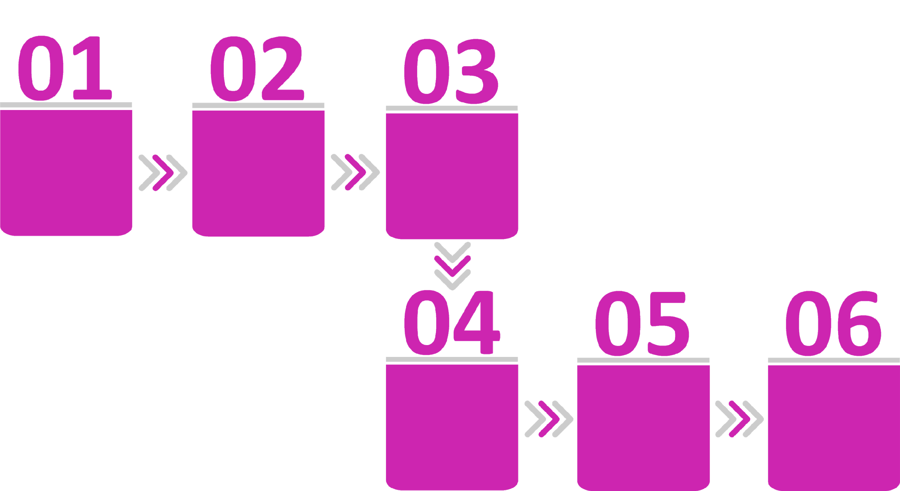
PASOS PARA
EL DESAFÍO
Ingresa a https://es.wordpress.org/.
Descarga wordpress
Sube los archivos al hosting
Configura cpanel
Configura wordpress
Enviar enlace web para revisión
Notes:
Instalación recomendada con awarspace: https://www.youtube.com/watch?v=HMvKKEfnjvI
Instalación Manual: https://www.youtube.com/watch?v=jczRZ3NdRS8
Otras opciones:
Con heroku: https://www.youtube.com/watch?v=2qkdAt9PuqQ
Con Google cloud: https://cloud.google.com/wordpress/?utm_source=google&utm_medium=cpc&utm_campaign=latam-CL-all-es-dr-SKWS-all-all-trial-b-dr-1009133-LUAC0009200&utm_content=text-ad-none-any-DEV_c-CRE_427361721359-ADGP_SKWS%20%7C%20Multi%20~%20Developers%20%7C%20Wordpress-KWID_43700044204453330-kwd-17975750536&utm_term=KW_%2Bwordpress%20%2Bhosting-ST_%2Bwordpress%20%2Bhosting&gclid=CjwKCAjw8-78BRA0EiwAFUw8LDbO5WWYmZNm_8OpCOQRvPmZUCVljvUjrvntVeJLZHVpKrcP0J4D_hoCjqEQAvD_BwE&gclsrc=aw.ds

Slide 10
04
Revisión de Desafíos

Slide 11
ACTIVIDADES
A REALIZAR
Revisa las actividades que debes realizar antes de la siguiente sesión
ANTES DE LA SIGUIENTE SESIÓN
Revisar material de conceptos de nueva sesión
Responder cuestionario de conceptos a enviar
LO QUE VEREMOS EN LA SIGUIENTE SESIÓN
Administrando Wordpress

Slide 12
¿DUDAS?
Recuerda que si tienes alguna duda en tu trabajo en casa puedes usar classroom para preguntar.

